Slide 1
ПАСПОРТ ОБЪЕКТА
МИНИСТЕРСТВА ОБРАЗОВАНИЯ РД
МКОУ «Адильотарская СОШ»
368038 РД Хасавюртовский район с. Адильотар
Ответственный за отработку:
_ Саитаджиева Мадинат Ярашевна ________________________________
Моб.: 8-928-592-84-24

Slide 2
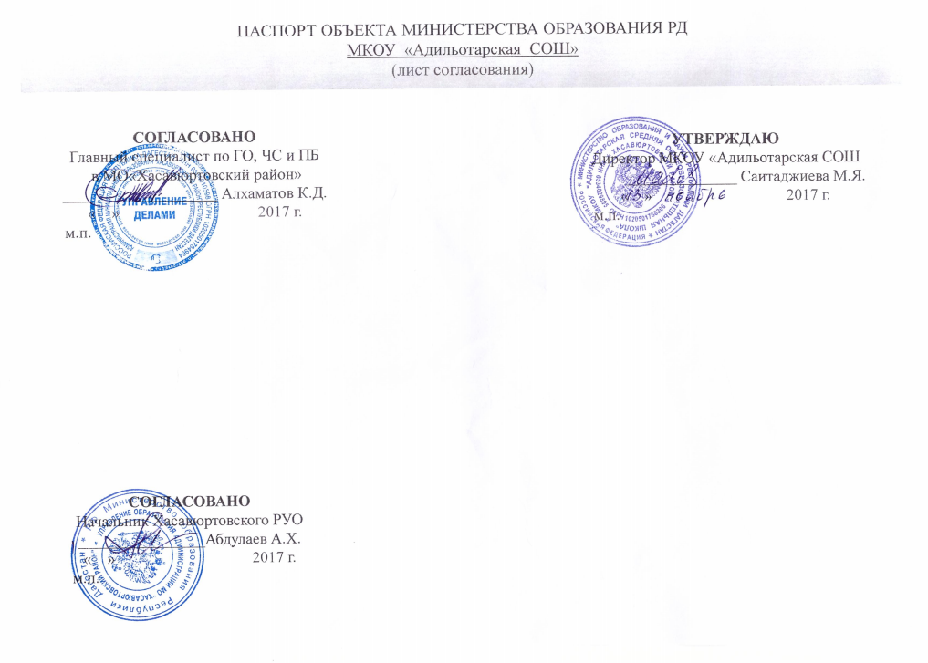

Slide 3
ПАСПОРТ ОБЪЕКТА МИНИСТЕРСТВА ОБРАЗОВАНИЯ РФ
МКОУ « Адильотарская СОШ»
(содержание)
Наименование | № Слайда
Содержание | 3
Космический снимок | 4
Схема расположения объекта на местности | 5
План расположения объекта на местности | 6
План-эвакуации | 7-8
План чердака объекта | 9
Оперативно-технические характеристики объекта | 10-13
Лист учета проверки надзорными органами | 14
Декларация пожарной безопасности | 15

Slide 4
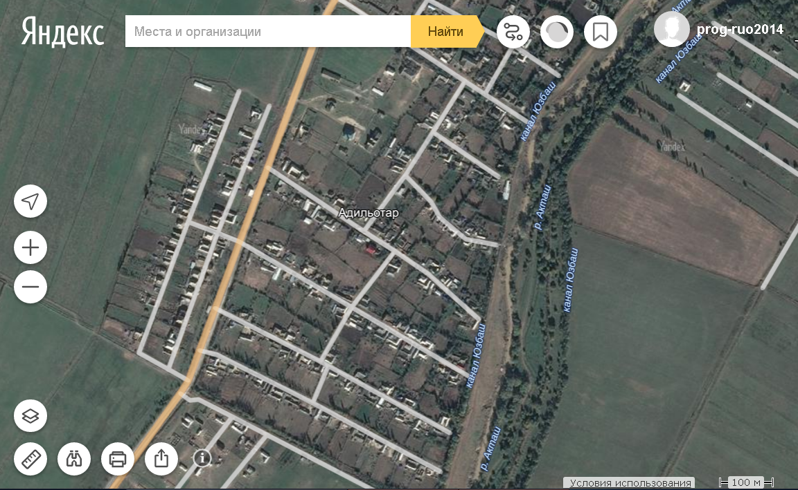
ПАСПОРТ ОБЪЕКТА МИНИСТЕРСТВА ОБРАЗОВАНИЯ РД
МКОУ «Адильотарская СОШ»
(космический снимок)
МКОУ « Адильотарская СОШ»
368038 РД Хасавюртовский район с. Адильотар
Эл. Адрес: ___________________
Сотовый телефон 8-928-592-84-24
Глава администрации МО «сельсовет Адильотарский» – Джумалиев Тагир Абдулнасирович
моб:8(928) 288-01-17
43°27′35″ с. ш. 46°40′27″ в. д

Slide 5
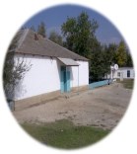
ПАСПОРТ ОБЪЕКТА МИНИСТЕРСТВА ОБРАЗОВАНИЯ РД
МКОУ «Адильотарская СОШ»
(схема расположения объекта на местности)
Общая характеристика населенного пункта:
- площадь территории –2,38 кв км
- количество проживающего населения – 1614 чел.
- (из них детей 643)
- количество домов –183 (из них нежилых 0);
- социально-значимых объектов – 3;
- котельных – 0;
- д/к – 1
- детский сад – 0
- школы – 1
Администрация с.Адильотар
Адильотарская СОШ
ФАП
75м
МУЗ «Хасавюртовская ЦРБ»
368122, РД г. Хасавюрт, ул. Алиева 21
Главный врач – Азаматов А.М.
моб:8(928) 047-93-15
Телефон приемного отделения
8(87234)3-29-83
47 м
25км
25 км
28 км
Начальник ПЧ-11 м-р в/с Абдулаев Шамиль Магомедович
моб: 8(929)279-66-66
диспетчерская – 8(87234)2-13-78
8(8722)55-15-15
Начальник РОВД по Хасапвюртовскому району
Алибеков Арсланбек Абдулмежидович
моб:8(928)947-25-37
раб:8(87234)3-10-11
Дежурная часть – 8(87234)3-10-11
ПЧ - 11
ОБЩАЯ ИНФОРМАЦИЯ
Год постр-ки | Дата послед. кап. ремонта | Кол-во этажей | Общ.выс. | Размеры геометрич. (Жилого здания) | Общ. площ. компл. | Среднее количество нахождения людей / персонала в здании (чел.) | Количество людей / персонала находящихся в здании круглосуточно | Количество выходов
1968 1956 | 2013 2009 | 1 1 | 3,м 3,2м | 30,5х16,2 м 38,5х10,5 м | 494,1 404 м² | 40/271 (всего) | 2 2 | 2 2

Slide 6
ПАСПОРТ ОБЪЕКТА МИНИСТЕРСТВА ОБРАЗОВАНИЯ РД
МКОУ « Адильотарская СОШ»
(план расположения объекта на местности)
УЛИЦА
1- корпус
ПВ-1 50 куб .м.
ПВ-1 50 куб .м.
2- корпус

Slide 7
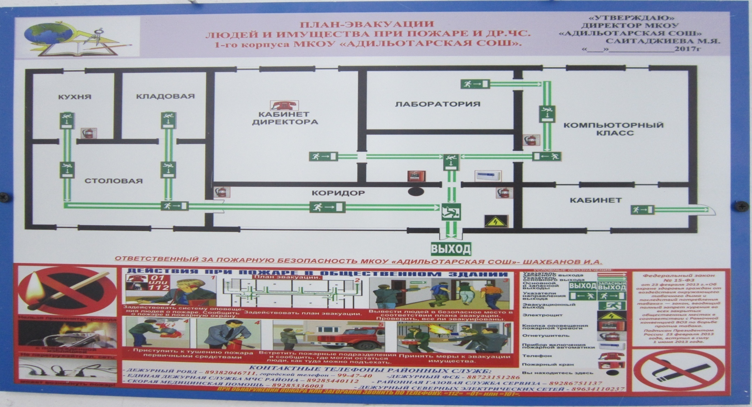
ПАСПОРТ ОБЪЕКТА МИНИСТЕРСТВА ОБРАЗОВАНИЯ РД
МКОУ « Адильотарская СОШ»
(план эвакуации)

Slide 8
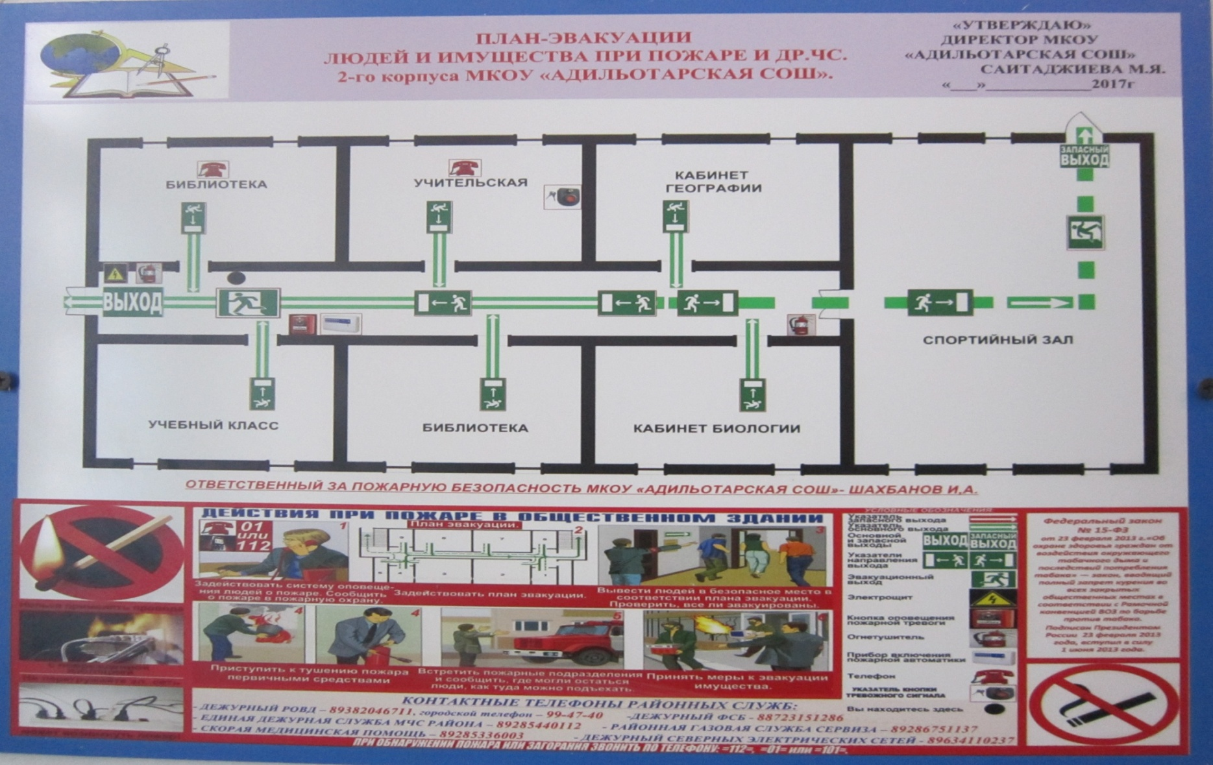
ПАСПОРТ ОБЪЕКТА МИНИСТЕРСТВА ОБРАЗОВАНИЯ РД
МКОУ « Адильотарская СОШ»
(план эвакуации)

Slide 9
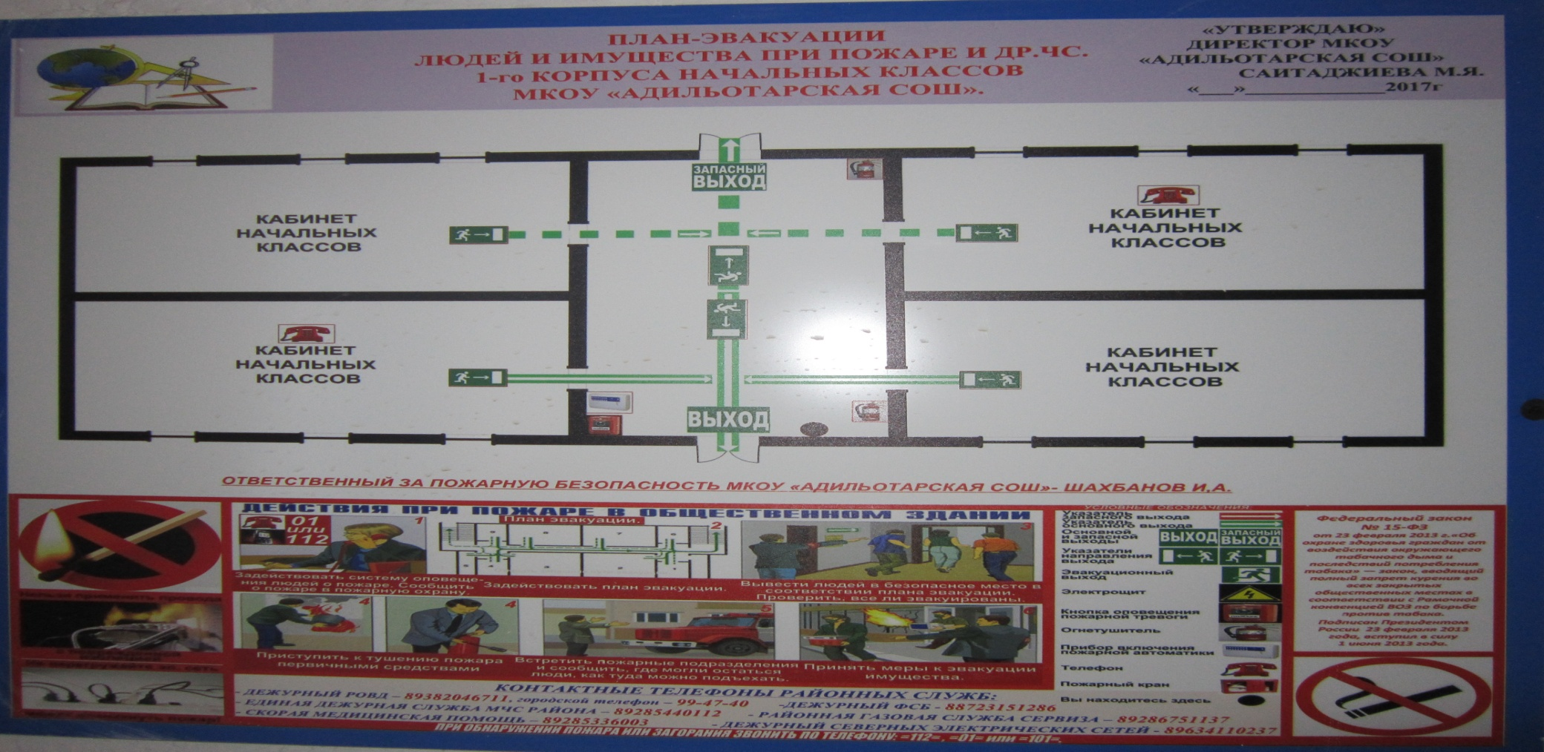
ПАСПОРТ ОБЪЕКТА МИНИСТЕРСТВА ОБРАЗОВАНИЯ РД МКОУ « Адильотарская СОШ» (план эвакуации)

Slide 10
ПАСПОРТ ОБЪЕКТА МИНИСТЕРСТВА ОБРАЗОВАНИЯ РД
МКОУ « Адильотарская СОШ»
(план чердака объекта)
1 корпус
2 корпус

Slide 11
ПАСПОРТ ОБЪЕКТА МИНИСТЕРСТВА ОБРАЗОВАНИЯ РД
МКОУ « Адильотарская СОШ»
(оперативно-технические характеристики объекта)
№ п\п | Перечень показателей пожарно-тактической характеристики объекта | Значение показателей пожарно-тактической характеристики объекта
1. | Назначение здания | Прочие
2. | Степень огнестойкости здания | 3 степень огнестойкости
3. 3.1 3.2 | Количество находящихся людей в здании: в дневное время в ночное время | Педагогический и тех. состав -40чел; учащихся - 271чел.; чел. 1 (охрана)
4. 4.1 4.2 4.3 4.4 4.5 4.6 4. 4.1 4.2 4.3 4.4 4.5 4.6 | Строительные и конструктивные особенности здания: этажность общая высота размеры (геометрические) назначение подвала наличие чердака тех. этажа Строительные и конструктивные особенности здания: этажность общая высота размеры (геометрические) назначение подвала наличие чердака тех. этажа | 1-й корпус 1- этажное 3,50 метров 30,5х16,2 м; нет есть Нет 2-й корпус 1- этажное 3,50 метров 38,5х10,5 м нет есть нет
5. 5.1.1 5.1.2 | Строительные конструкции: Наружные стены Перегородки | Предел огнестойкости 60 мин. (потеря огнестойкости) Пожарная опасность (умереннопожароопасные) Предел огнестойкости 20 мин. (потеря несущей стойкости) Пожарная опасность (умереннопожароопасные)

Slide 12
ПАСПОРТ ОБЪЕКТА МИНИСТЕРСТВА ОБРАЗОВАНИЯ РД
МКОУ « Адильотарская СОШ»
(оперативно-технические характеристики объекта)
№ п\п | Перечень показателей пожарно-тактической характеристики объекта | Значение показателей пожарно-тактической характеристики объекта
5.1.3 5.1.4 5.1.5 | Перекрытия Кровля Лестничные клетки | Предел огнестойкости 15 мин. (потеря целостнотсти) Пожарная опасность (умереннопожароопасные) Предел огнестойкости 15 мин. (потеря целостнотсти) Пожарная опасность (умереннопожароопасные) нет
5.2 5.2.1 5.2.2 | Строительные материалы: Перегородки Перекрытия | Горючесть: умеренногорючие Воспламеняемость: умеренновоспламеняемые Распространение пламени по поверхности: умереннораспространяемые Дымообразующая способность: с умеренной дымообразующей способностью

Slide 13
ПАСПОРТ ОБЪЕКТА МИНИСТЕРСТВА ОБРАЗОВАНИЯ РД
МКОУ « Адильотарская СОШ»
(оперативно-технические характеристики объекта)
№ п\п | Перечень показателей пожарно-тактической характеристики объекта | Значение показателей пожарно-тактической характеристики объекта
5.2.3 5.2.4 | Кровля Лестничные клетки | Горючесть: нормальногорючие Воспламеняемость: умеренновоспламеняемые Распространение пламени по поверхности: умереннораспространяющие Дымообразующая способность: с умеренной дымообразующей способностью Токсичность: умеренноопасные нет
6. | Предел огнестойкости и вид противопожарных преград | нет
7. | Пути эвакуации | Дверные и оконные проемы
8. | Места отключения электроэнергии, вентиляции, дымоудаления. | Электроэнергия от электрощитовой Газ есть
9. | Основные элементы опасности для людей при пожаре. | Отравление СО и продуктами разложения, воздействие высокой температуры, обрушение конструкций.
10. 10.1 10.2 10.3 10.4 | Противопожарное водоснабжение количество пожарных водоемов, их емкость пожарный водопровод, его вид, расход воды; количество гидрантов; наличие и количество внутренних пожарных кранов; | 1; ПВ-1(50 куб.м.) нет; нет; нет;

Slide 14
ПАСПОРТ ОБЪЕКТА МИНИСТЕРСТВА ОБРАЗОВАНИЯ РД
МКОУ « Адильотарская СОШ»
(оперативно-технические характеристики объекта)
№ п\п | Перечень показателей пожарно-тактической характеристики объекта | Значение показателей пожарно-тактической характеристики объекта
10.5 10.6 10.7 | -тип соединения и диаметр внутренних пожарных кранов; требуемый расход воды на нужды пожаротушения: способы подачи воды | нет; 10,8 л/с. от автоцистерны: с установкой на ПВ- расстояние 5 м.
11. | Помещения с наличием взрывоопасных веществ и материалов | нет
12. | Наличие устройств автоматического пожаротушения и автоматической пожарной сигнализации | Автоматическая пожарная сигнализация «Гранит – 5». Сигнал выведен на улицу.

Slide 15
ПАСПОРТ ОБЪЕКТА МИНИСТЕРСТВА ОБРАЗОВАНИЯ РД
МКОУ « Адильотарская СОШ»
(лист учёта проверки надзорными органами)
№ п/п | ДАТА ПРОВЕРКИ | ПРОВЕРЯЮЩИЙ ОРГАН | ВЫНЕСЕННОЕ РЕШЕНИЕ
1. | 21.04.2015 (Плановая) | ОНД по Хасавюртовскому району | Предписание №5/1/1 от 21.04.2015г.
2. | 21.01.2016 (Плановая) | ОНД по Хасавюртовскому району | Предписание № 6/1/1 от 21.01.2016г.
3. | 04.02.2017 (Плановая) | ОНД по Хасавюртовскому району | Предписание № 7/1/1 от 04.02.2017г.
4.
5.
6.
7.
8.
9.
10.
11.
12.

Slide 16
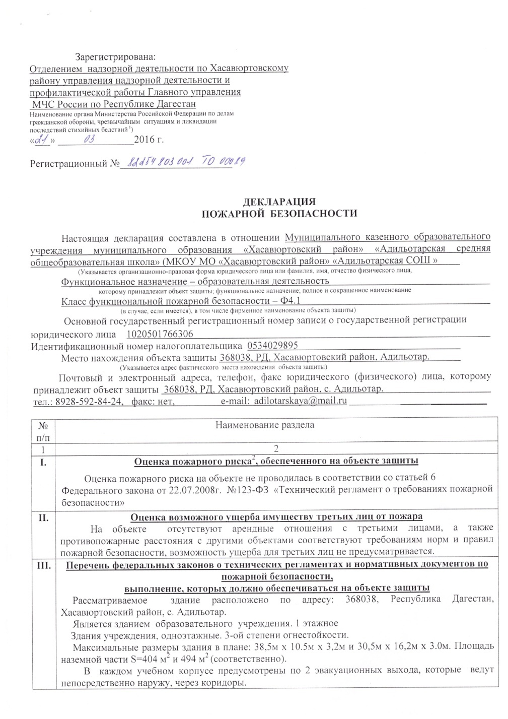
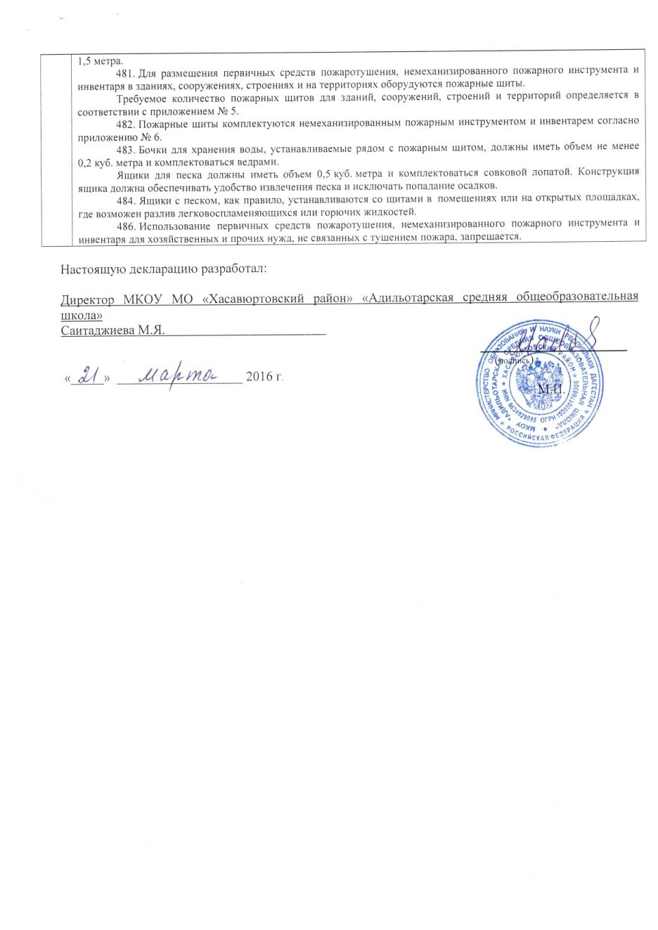
ПАСПОРТ ОБЪЕКТА МИНИСТЕРСТВА ОБРАЗОВАНИЯ РД
МКОУ «Адильотарская СОШ»
(декларация пожарной безопасности)

